Slide 1
GEOMETRIYA
8-sinf
MAVZU:
UMUMLASHTIRUVCHI DARS

Slide 2
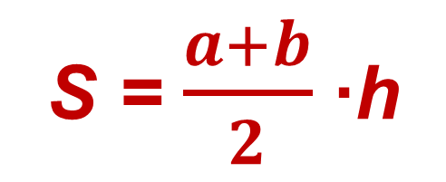
Formula nomini toping
1
S = d₁d₂
Rombning yuzi
S = ah
2
1
S = a²
S = d²
Kvadratning yuzi
2
S = $\frac{a+b}{2}$ ∙h
S = MN ∙h
Trapetsiyaning yuzi
S = $\frac{M}{2}$ + N - 1
Pik formulasi
S = $S_{1}$+$S_{2}$+…+$S_{n}$
Notes:
Б.Г. Зив, В.М. Мейлер «Дидактические материалы по геометрии для 8 класса»

Slide 3
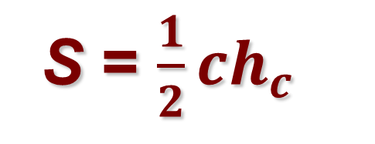
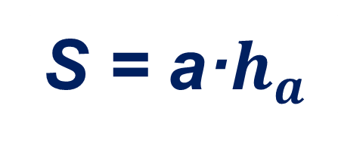
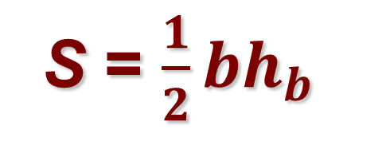
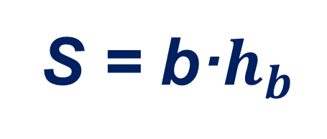
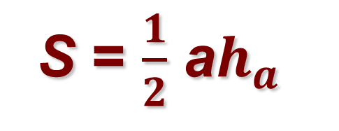
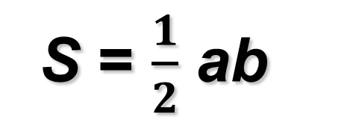
Mustahkamlash
S = a·$h_{a}$
Parallelogrammning yuzi
S = b·$h_{b}$
S = $\frac{1}{2}$ a$h_{a}$
S = $\frac{1}{2}bh_{b}$
Uchburchakning yuzi
S = $\frac{1}{2}$ ab
S = $\frac{1}{2}$ bcsinA
S = $\frac{1}{2}ch_{c}$
S = $\sqrt{p(p−a)(p−b)(p−c)}$

Slide 4
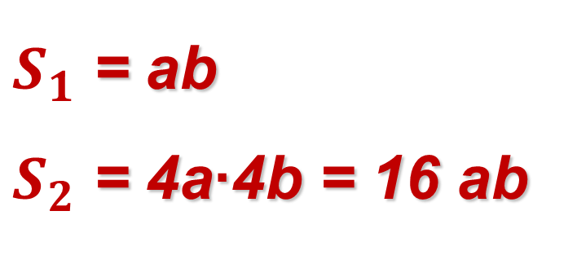
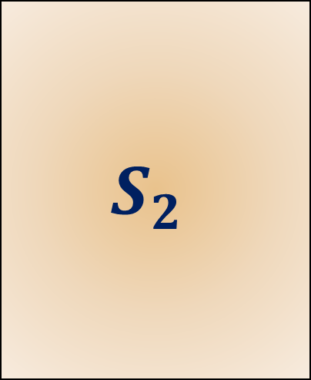
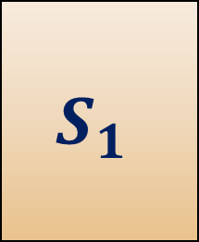
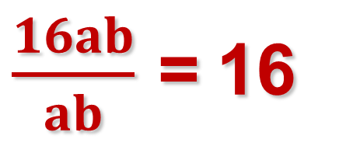
TEST 1
Agar to‘g‘ri to‘rtburchak tomonlari 4 marta orttirilsa,
uning yuzi necha marta o‘zgaradi.
A) 4 B) 8 E) 32
D) 16
$$S_{2}$$
$S_{1}$ = ab
$S_{2}$ = 4a∙4b = 16 ab
$$S_{1}$$
$\frac{16ab}{ab}$ = 16
Notes:
Алтынов П.И. Тесты. 7-9 кл.

Slide 5
TEST 2
To‘g‘ri to‘rtburchakning uzunligi 25% orttirildi. Uning yuzi o‘zgarmasligi uchun enini necha foizga kamaytirish kerak?
B)16% D) 25% E) 18%
A) 20%
S = ab
S = 1,25ab
b = 1:1,25
b = 0,8
1 – 0,8 = 0,2
0,2 = 20%
Notes:
Алтынов П.И. Тесты. 7-9 кл.

Slide 6
TEST 3
Yuzi 144 cm² , balandliklari 8 cm va 12 cm bo‘lgan parallelogrammning perimetrini toping.
A) 40 cm; B) 30 cm; D) 80 cm;
E) 60.
S = ah
144 = a∙8
a = 18(cm)
S = bh
144 = b∙12
b = 12(cm)
$$h_{a}$$
$$h_{b}$$
P = 2·(18+12) = 60 cm
Notes:
Алтынов П.И. Тесты. 7-9 кл.

Slide 7
TEST 4
Rombning yuzi 40 cm² ga, uning perimetri 20 cm ga teng. Shu rombning balandligini toping.
A) 2 cm; D) 4 cm; E) 16 cm.
B) 8 cm;
S = ah
40 = 5h
h = 8 (cm)
P = 4a
a = 20:4 = 5 (cm)
h-?
Notes:
Алтынов П.И. Тесты. 7-9 кл.

Slide 8
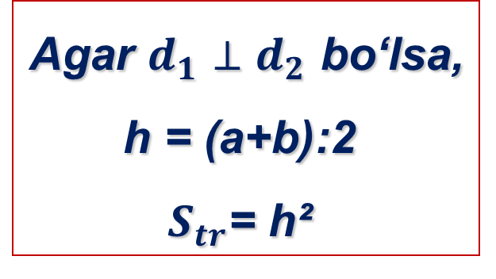
TEST 5
Asoslari 8 va 12 ga teng bo‘lgan teng yonli trapetsiyaning diagonallari o‘zaro perpendikular. Trapetsiya yuzini toping.
B) 64 ; D) 144; E) 76 cm.
A) 100;
B
C
Agar $d_{1}⊥$ $d_{2}$ bo‘lsa,
h = (a+b):2
$S_{tr}$= h²
h = (8+12):2 = 10
S = 10² = 100
A
D
Notes:
Алтынов П.И. Тесты. 7-9 кл.

Slide 9
TEST 5
Uchburchakning ikki tomoni 5 cm va 12 cm va ular orasidagi burchagi sinusi 30 ⁰ni tashkil qilsa, shu uchburchakning yuzini hisoblang.
B) 64 ; D) 144; E) 76 cm.
A) 100;
Notes:
Алтынов П.И. Тесты. 7-9 кл.

Slide 10
Mustaqil bajarish uchun topshiriqlar:
1
TEST topshiriqlar
2
Geometrik terminlar
lug‘ati
126 - sahifa
3
Tarixiy ma‘lumotlar

